Slide 1
여러 대의 소형 로봇을 탑재한
캥거루 로봇
숭실대학교 전자정보공학부 IT융합전공
박상은(20211522)
이건아(20201599)
조민규(20201611)

Slide 2

01
프로젝트 배경
02
시나리오 기반 작품 설명
03
작품 별 기능 설명
04
차별성

Slide 3
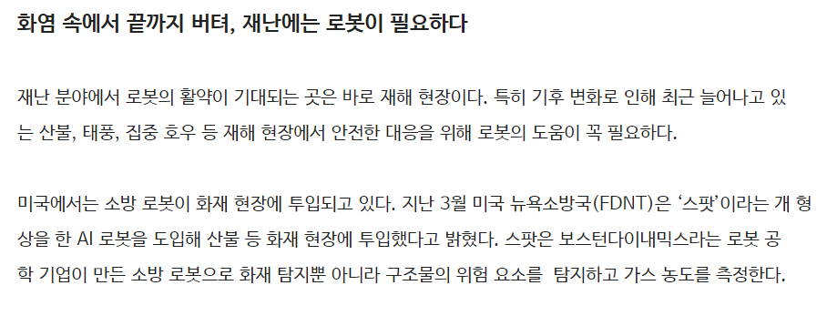
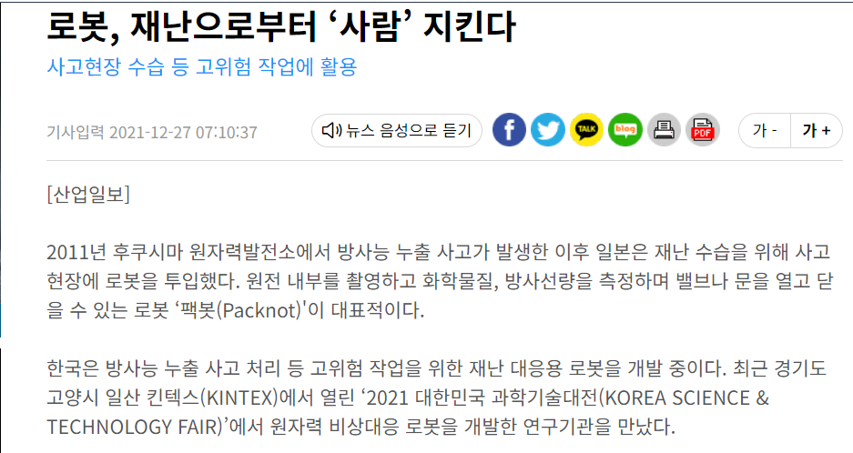
프로젝트 동기
Notes:
기사 2면을 가져왔습니다.
핵심 키워드만 강조 -> 읽기
이렇듯 재난이 발생한 현장에서 안전한 대응을 위한 로봇의 필요성을 말하고 있습니다.

Slide 4
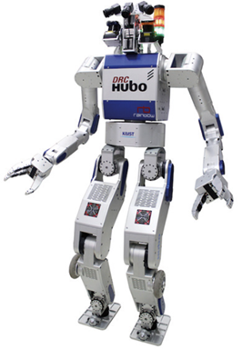
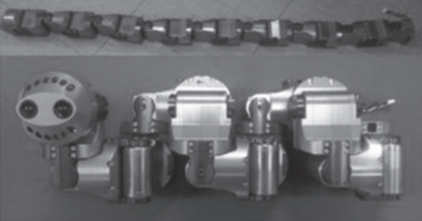
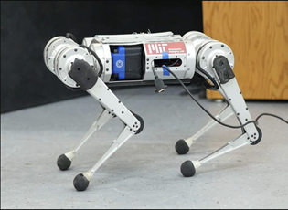
프로젝트 동기
재난 대응 로봇 형태의 예
[사진 1] 뱀형 로봇
[사진 2] 4족보행 로봇
[사진 3] 2족보행 로봇
이동 속도 느림
방향 제어 어려움
보행의 안정성 문제
무게 중심 제어 어려움
균형잡기 어려움
지형의 불규칙성에 취약
Notes:
많은 형태의 재난 대응 로봇이 있지만, 큰 부류의 3가지 로봇 가져옴.
재난 대응 로봇이 실제 현장에 투입되기 어려운 이유 -> 해결해야할 단점이 많다.
재난 현장은 장애물이 많은데 방향 제어가 어려움 -> 탐사에 치명적
보행의 안정성, 무게 중심 제어 어려움
4족보행 보다도 균형잡기 어려움. 매끈한 지면이 아닌 현장에서 불리
이때 저희는 생각했습니다.

Slide 5

프로젝트 동기
캐터필러 바퀴 및 관절형 이동으로 험지 주행
컨테이너형 로봇 형태로 안정성 제공
여러 대의 로봇으로 탐사 범위 및 시간 효율성 극대화
Notes:
캥거루 로봇을 떠올렸다.
군용차에 사용되는 캐터필러 바퀴가 무게 분산, 험지 극복에 유리함.
관절형 로봇은 로봇의 높이보다 높은 장애물도 넘을 수 있음.
->탐사에 제약이 없을거라 생각

Slide 6



프로젝트 동기
추가 인명 피해 최소화
탐사 범위 확대
반응형 웹 기반 관제 업무 편리화
Notes:
추가적으로 얻고 싶은 것
로봇 대신 투입으로 추가 인명피해 최소화
탐사에 제약을 줄여 탐사 범위 확대
종합적으로 관리, 제어하는 서버를 반응형 웹으로 제작하여 업무 편리화

Slide 7
시나리오 기반 작품 설명

Slide 8
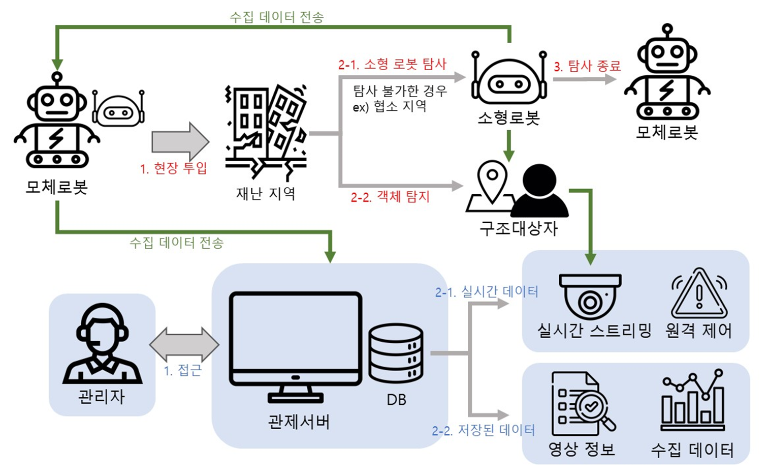
시나리오 기반 작품 설명
Notes:
현장에 로봇을 투입시키는 구조대원의 관점
재난 현장을 관리, 감독하는 관리자의 관점
구조대원의 접근이 제한되는 지점부터 모체 로봇이 현장에 투입.
모체 로봇이 객체탐지, 데이터 수집 등 탐사를 수행
탐사를 지속하다 협소지역 등 탐사가 불가한 경우 소형 로봇을 하차
소형 로봇도 마찬가지로 같은 기능을 가짐, 배터리 부족 또는 탐사가 완료된다고 판단되면 모체 로봇으로 복귀
관리자가 관제 서버에 로그인
2가지 종류의 데이터에 접근 가능
실시간 데이터 – 실시간 스트리밍되는 현장 상황, 소형 로봇의 원격 제어를 위한 신호를 주고받음.
저장된 데이터 – 로봇의 수집 데이터 확인, 스트리밍 영상이 녹화되어 차후 영상 확인

Slide 9
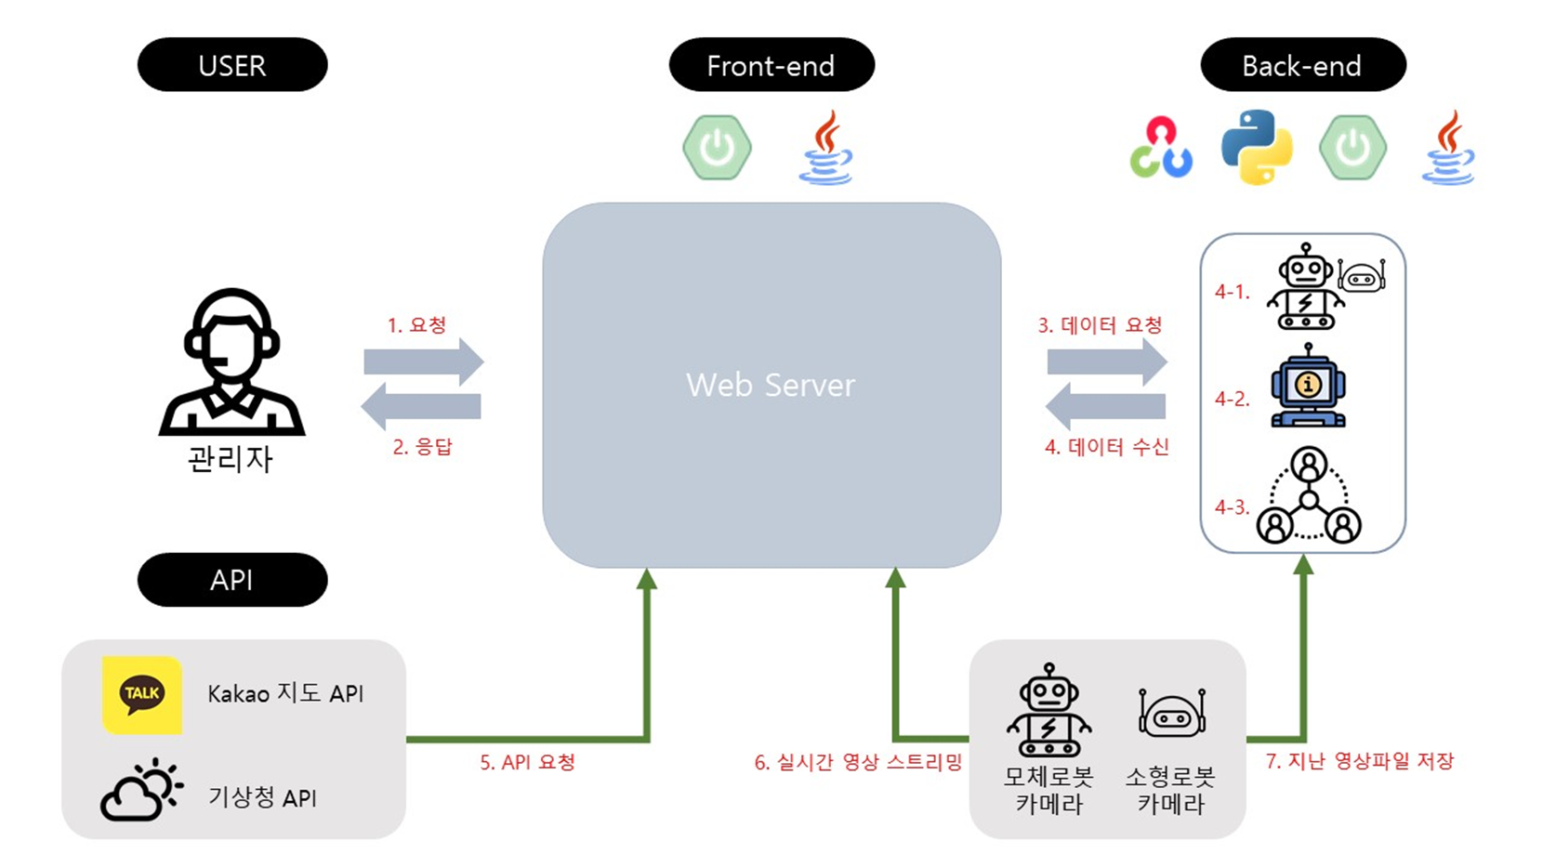
시나리오 기반 작품 설명 - 관제 서버
Notes:
관제 서버의 데이터 흐름.
관리자가 서버에 접근
만약 데이터가 필요한 요청인 경우, 백 서버에 들어있는 데이터를 수신함.
재난 발생 지역의 기본 정보를 보여주는 추가 서비스로 지도, 날씨를 확인 가능
로봇 카메라로 촬영된 영상은 바로 스트리밍, 녹화

Slide 10
작품 별 기능 설명
Notes:
간략한 흐름에 대해 설명을 하였습니다.
지금부터는 각 작품에 들어있는 기능에 대해 설명.

Slide 11
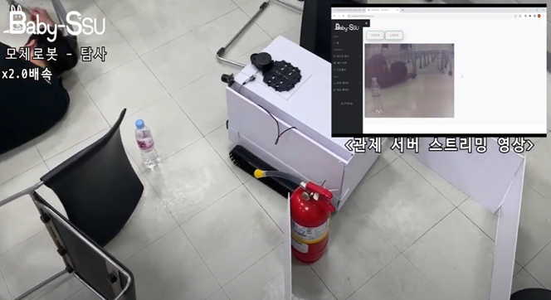
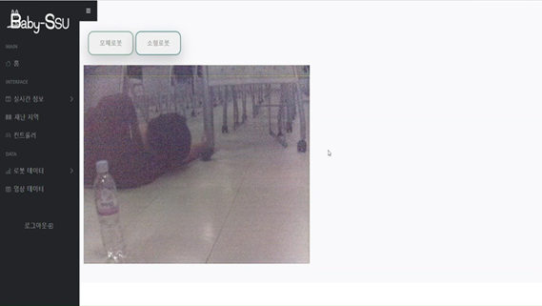
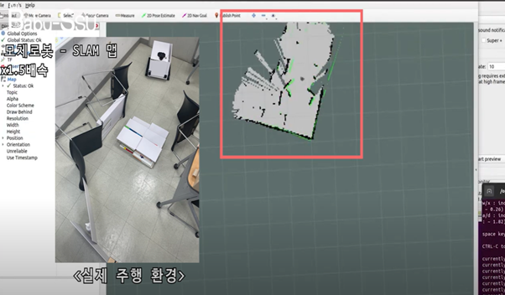
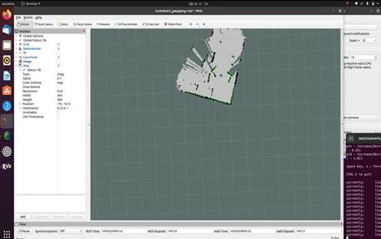
작품 별 기능 설명 - 공통
[라즈베리파이 적외선 카메라 센서를 이용한 실시간 스트리밍]
[LiDAR 센서와 SLAM 알고리즘을 이용한 자율주행]
Notes:
로봇 간 공통적인 기능
좌측 그림은 실제 로봇이 주행할 때의 사진, 우측 그림은 관제 서버에서 실시간으로 보여지는 실시간 스트리밍 페이지
LiDAR 센서로 탐지한 장애물을 인식 -> 맵핑 -> 맵핑 지도로 네비게이션 -> 자율주행
가벽 x 형남공학관 강의실에서 실험한 사진

Slide 12
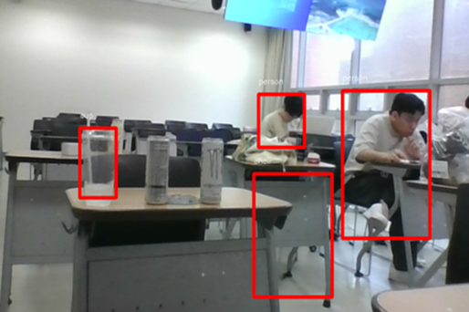
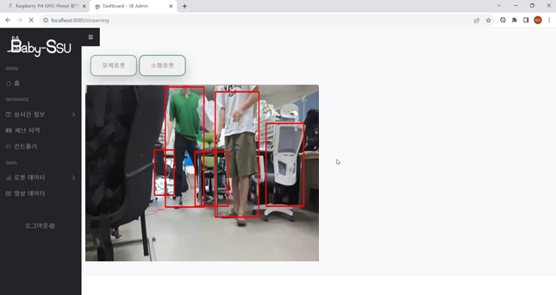
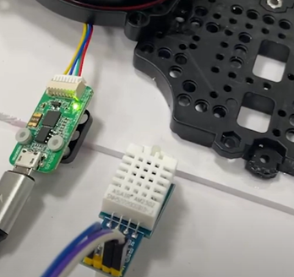
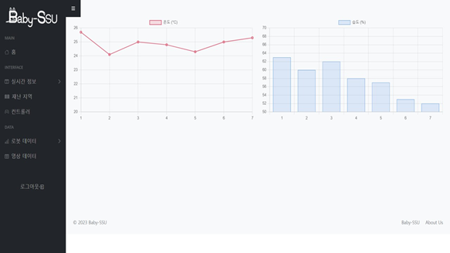
작품 별 기능 설명 - 공통
[YOLO 알고리즘을 활용한 구조대상자 객체 탐지]
[MQTT 통신을 이용한 온습도 데이터 전송]
Notes:
가장 핵심인 구조대상자 탐지를 위한 객체 탐지 알고리즘 적용.
-좌측 : 프로토타입 제작 후 불필요한 데이터셋은 삭제하여 우리만의 데이터셋 제작
-우측에 관제 서버 중 실시간 스트리밍에서 객체 탐지 시 발생하는 bounding box 확인 가능
2. 주변 환경 데이터 수집
-MQTT 통신을 이용한 온습도 데이터 수집, 일정 시간마다 서버로 전송하여 그래프로 확인 가능

Slide 13
모체 로봇 기능 설명

Slide 14
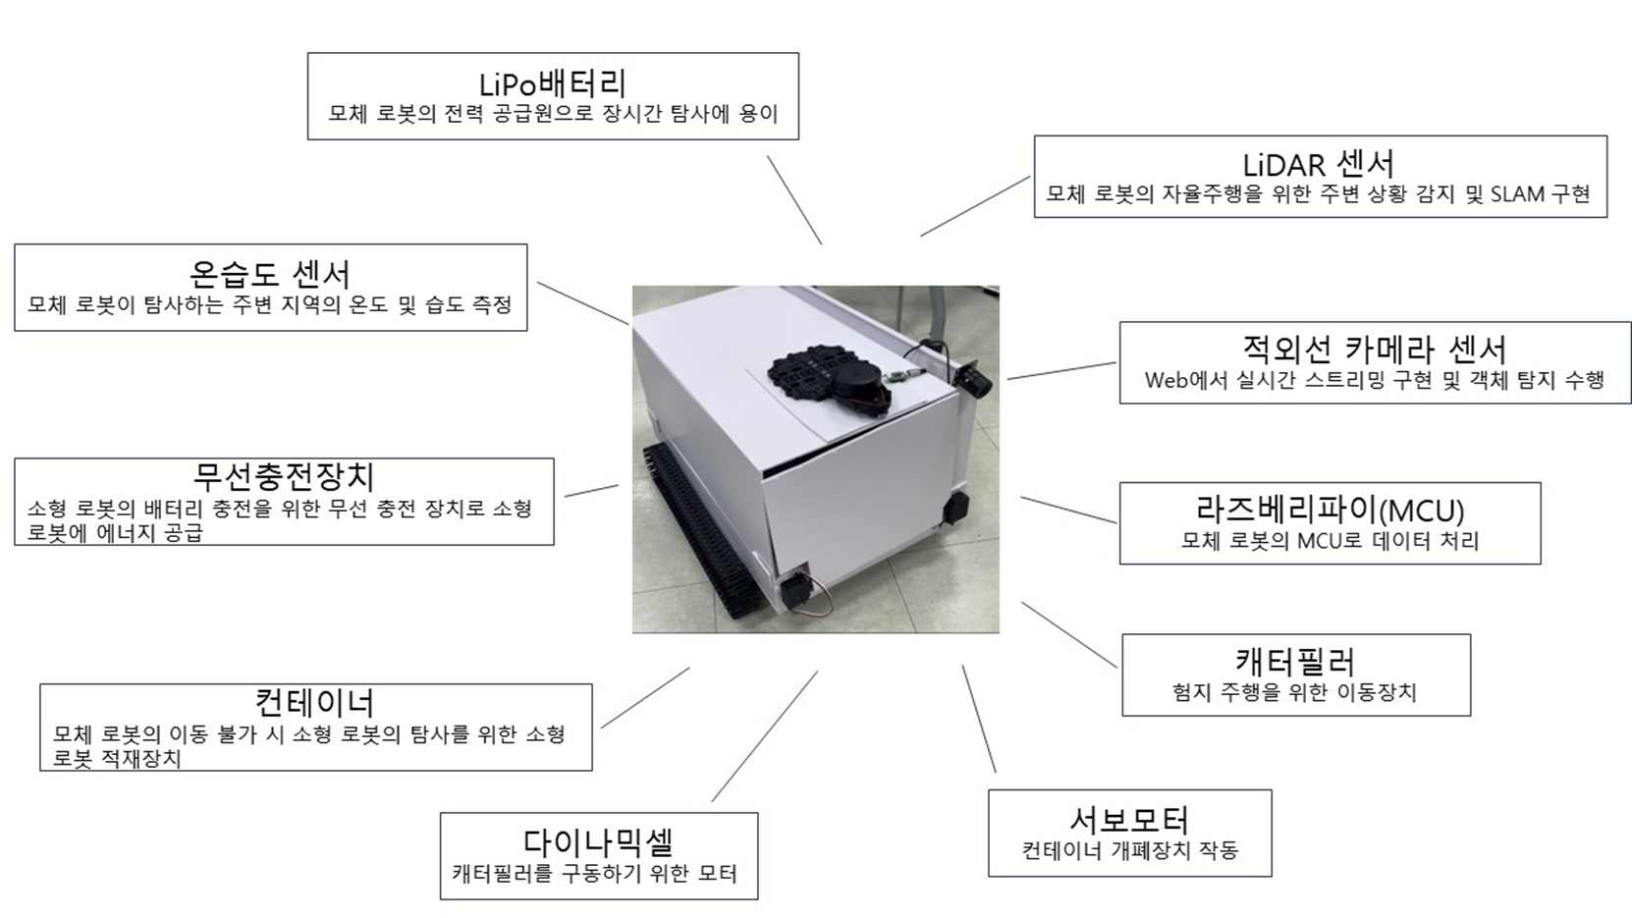
작품 별 기능 설명 - 모체 로봇
[모체 로봇 하드웨어/센서 구성도]
Notes:
컨테이너, 무선충전장치, 서보모터

Slide 15
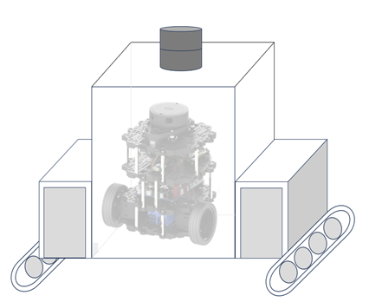
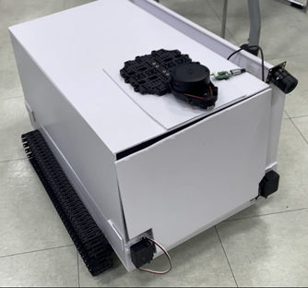

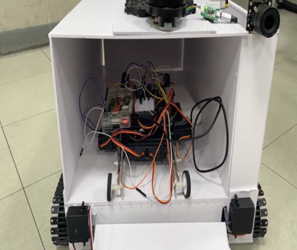
작품 별 기능 설명 - 모체 로봇
소형 로봇 컨테이너
개폐 장치
개폐 후 모습
Notes:
초기 설정한 모체로봇 모델

Slide 16
소형 로봇 기능 설명

Slide 17
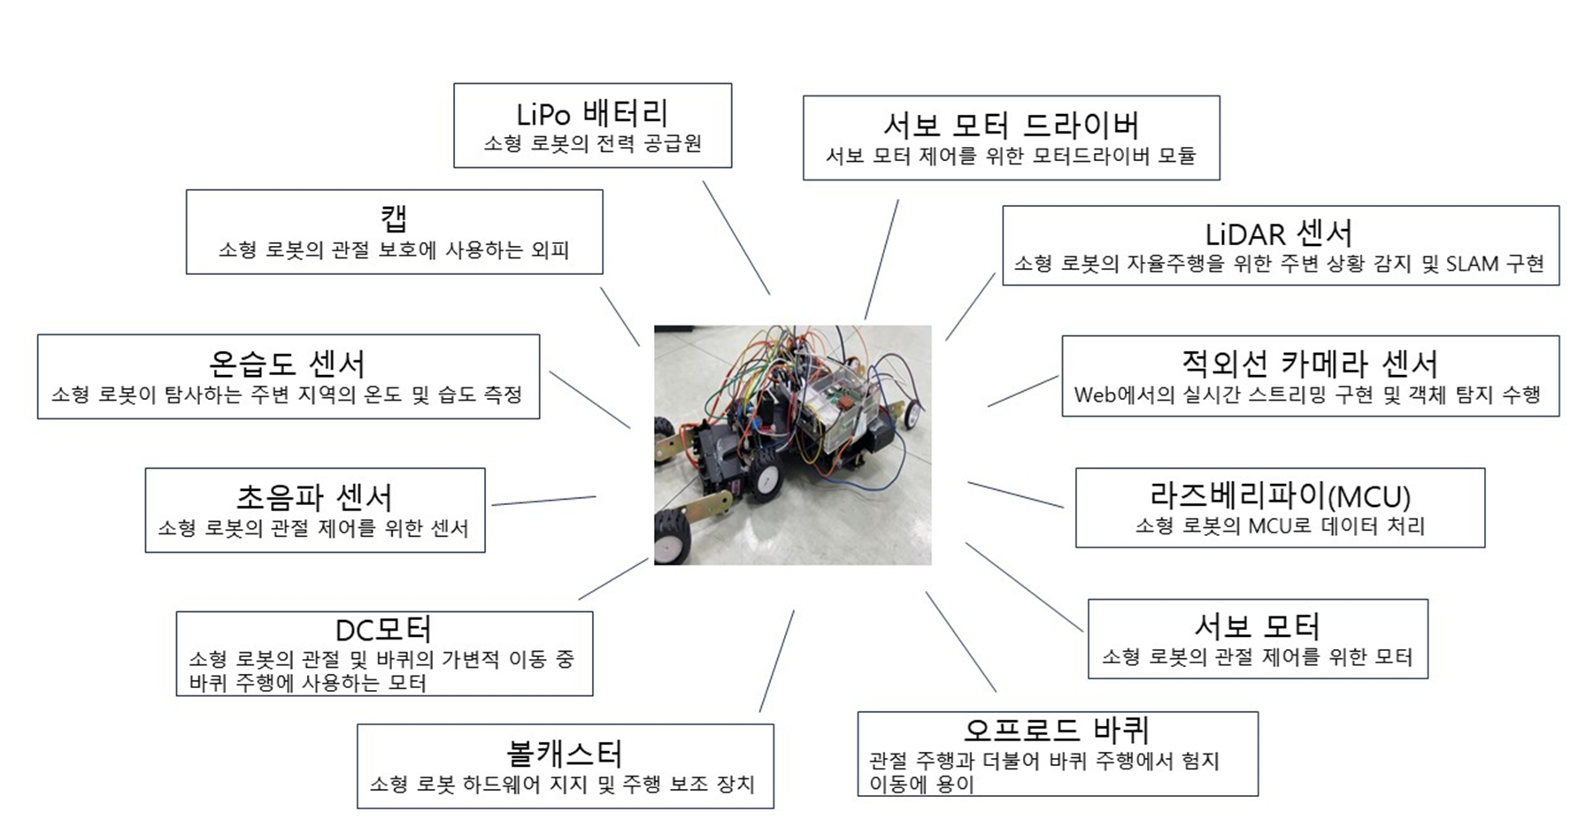
작품 별 기능 설명 - 소형 로봇
[소형 로봇 하드웨어/센서 구성도]
Notes:
DC모터, 볼캐스터, 서보모터, 초음파센서

Slide 18
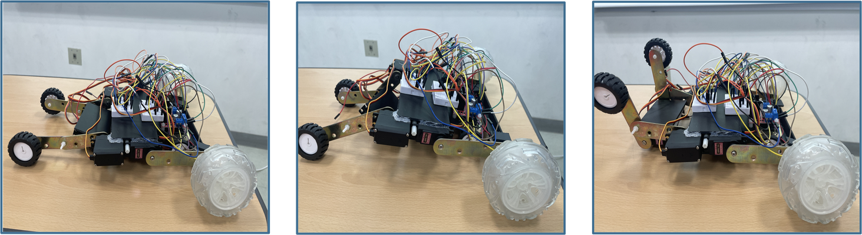
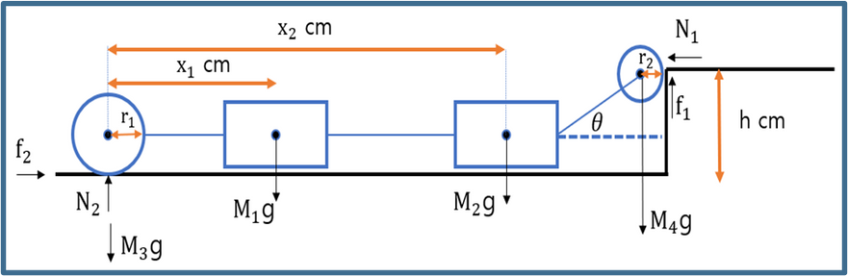

작품 별 기능 설명 - 소형 로봇
소형 로봇 관절 주행
설계식과 관절각 계산식
소형 로봇 자유물체도

Slide 19
관제 서버 기능 설명

Slide 20
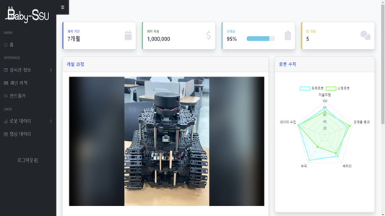

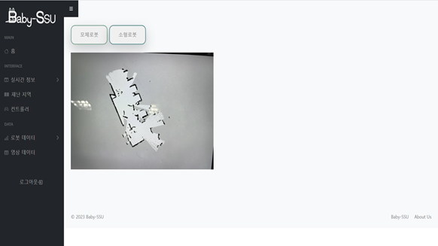
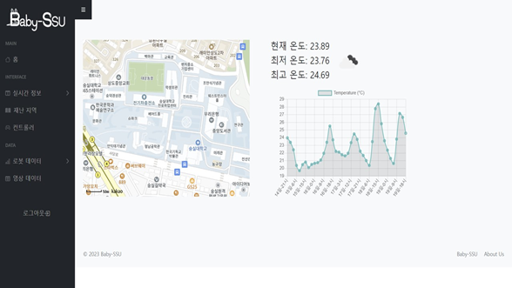
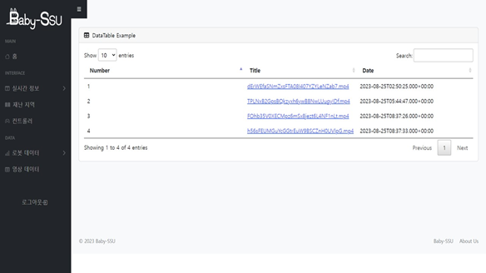
작품 별 기능 설명 - 관제 서버
관제 서버 메인
실시간 스트리밍
로봇 위치 확인
재난 지역 정보
환경 데이터 확인
영상 정보 기록
Notes:
관제 서버의 주요 페이지 소개

Slide 21
차별성

Slide 22






차별성
캥거루형 로봇으로
로봇별 역할 세분화
소형 로봇 동시 투입으로
탐사 범위 확대
모체 로봇 충전 기능으로
장시간 탐사 가능
자동화 시스템 구축으로
관리자 개입 최소화
사용자 맞춤 통합 서버로
실시간 모니터링 가능
험지 주행 가능으로
탐사 제약 최소화

Slide 23
감사합니다.

